Slide 1
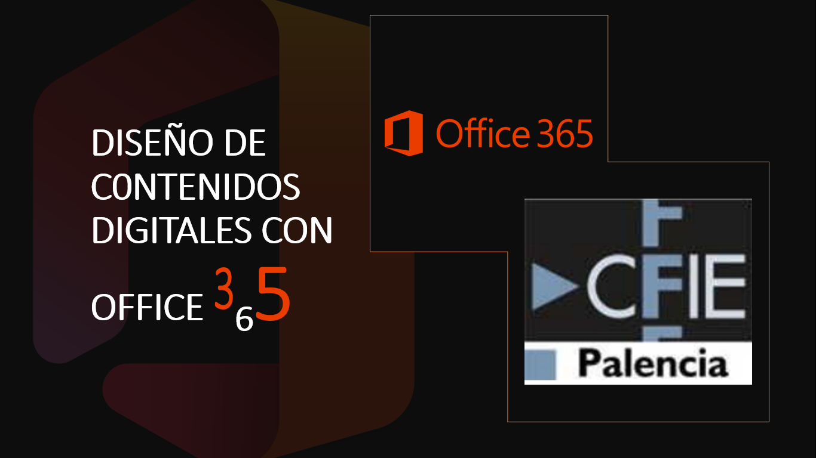

Slide 3



DISEÑO DE C0NTENIDOS DIGITALES CON OFFICE ³₆5

Slide 4

DISEÑO DE C0NTENIDOS DIGITALES CON OFFICE 365
Las conferencias sin creatividad y centradas en el maestro pierden el interés de los estudiantes, mientras que las presentaciones interactivas captan y mantienen la atención.
Involucrar a los estudiantes mejora la retención y la comprensión. Es notablemente fácil involucrar a la audiencia con solo unos pocos principios fáciles.
¿Por qué utilizar presentaciones interactivas?

Slide 5
DISEÑO DE C0NTENIDOS DIGITALES CON OFFICE 365
Los estudiantes esperan que el aula sea un lugar educativo y agradable al mismo tiempo. Las presentaciones interactivas ayudan a que los estudiantes se involucren al hacerlos participar en las lecciones, en lugar de tener que escuchar las clases de forma pasiva. Esto disminuye el aburrimiento y les otorga a los estudiantes un sentido de responsabilidad de mantener la atención.
¿Por qué utilizar presentaciones interactivas?

Slide 6
DISEÑO DE C0NTENIDOS DIGITALES CON OFFICE 365
La tarea de aprendizaje constituye el aspecto central de las presentaciones interactivas (en lugar del nivel de energía que el docente debe emplear para mantener la atención de los estudiantes), y las lecciones evolucionan en torno a aquella. Si bien, por lo general, el docente es el “presentador”, en la mayoría de los casos, la parte de la “interacción” se presenta en una gran variedad de formas para lograr que los estudiantes participen en la lección. Se pueden integrar muchas actividades, juegos, juegos de rol, cuestionarios y debates en el flujo de la presentación.
¿Por qué utilizar presentaciones interactivas?

Slide 7
LA RULETA DE LA SUERTE

Slide 8













UN BINGO DE LETRAS

Slide 9

¿QUIÉN QUIERE SER MILLONARIO?

Slide 10
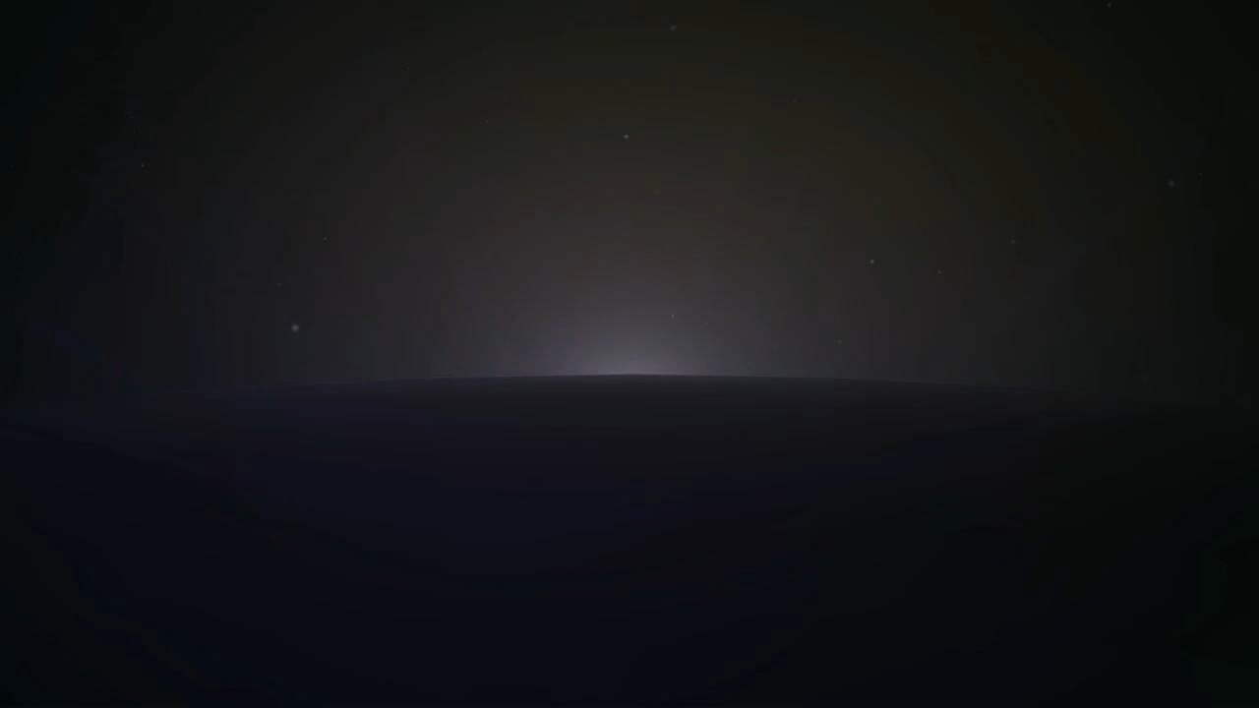
¿QUIÉN QUIERE SER MILLONARIO?

Slide 11







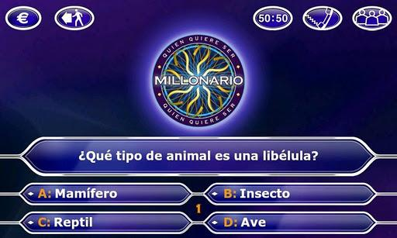
50:50
¿Cuál es el mejor plan para la semana santa?
A: Disfrutar de los efectos de Astrazeneca
B: Hacer videollamada al Caribe
C: Tomar una caña con Igea o Mañueco
D: Practicar lo aprendido en el curso

Slide 12
50:50
¿Cuál es tu canción del verano favorita?
A: Eva María se fue
B: Aquí no hay playa
C: El tiburón
D: Yo soy más de barra

Slide 13
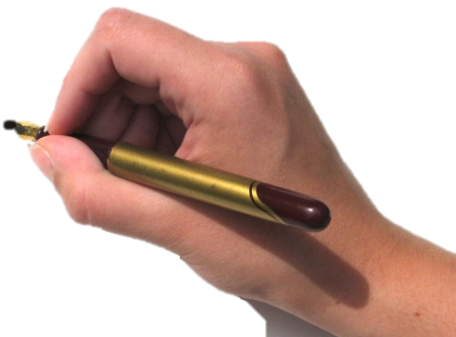
EFECTO ESCRIBIR CON UNA MANO

Slide 14

TEXTO MORPHING

Slide 15
TEXTO MORPHING

Slide 16
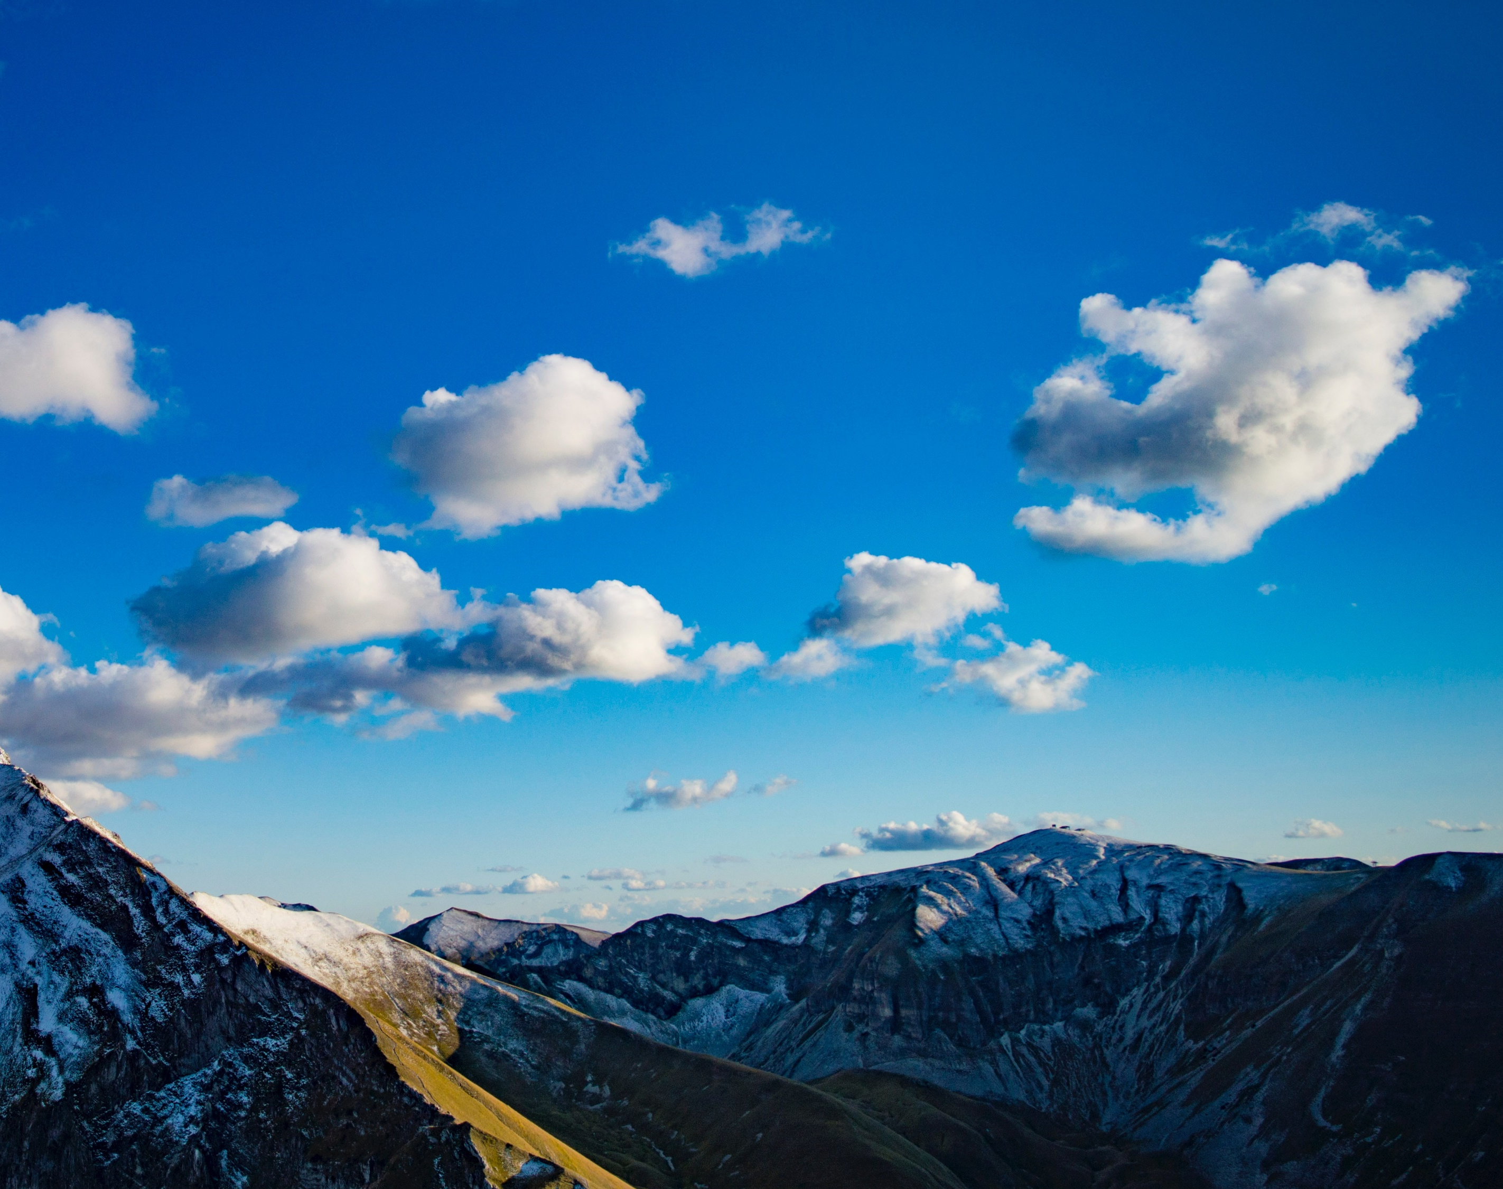
PRESENTACIÓNES CON ZOOM

Slide 17
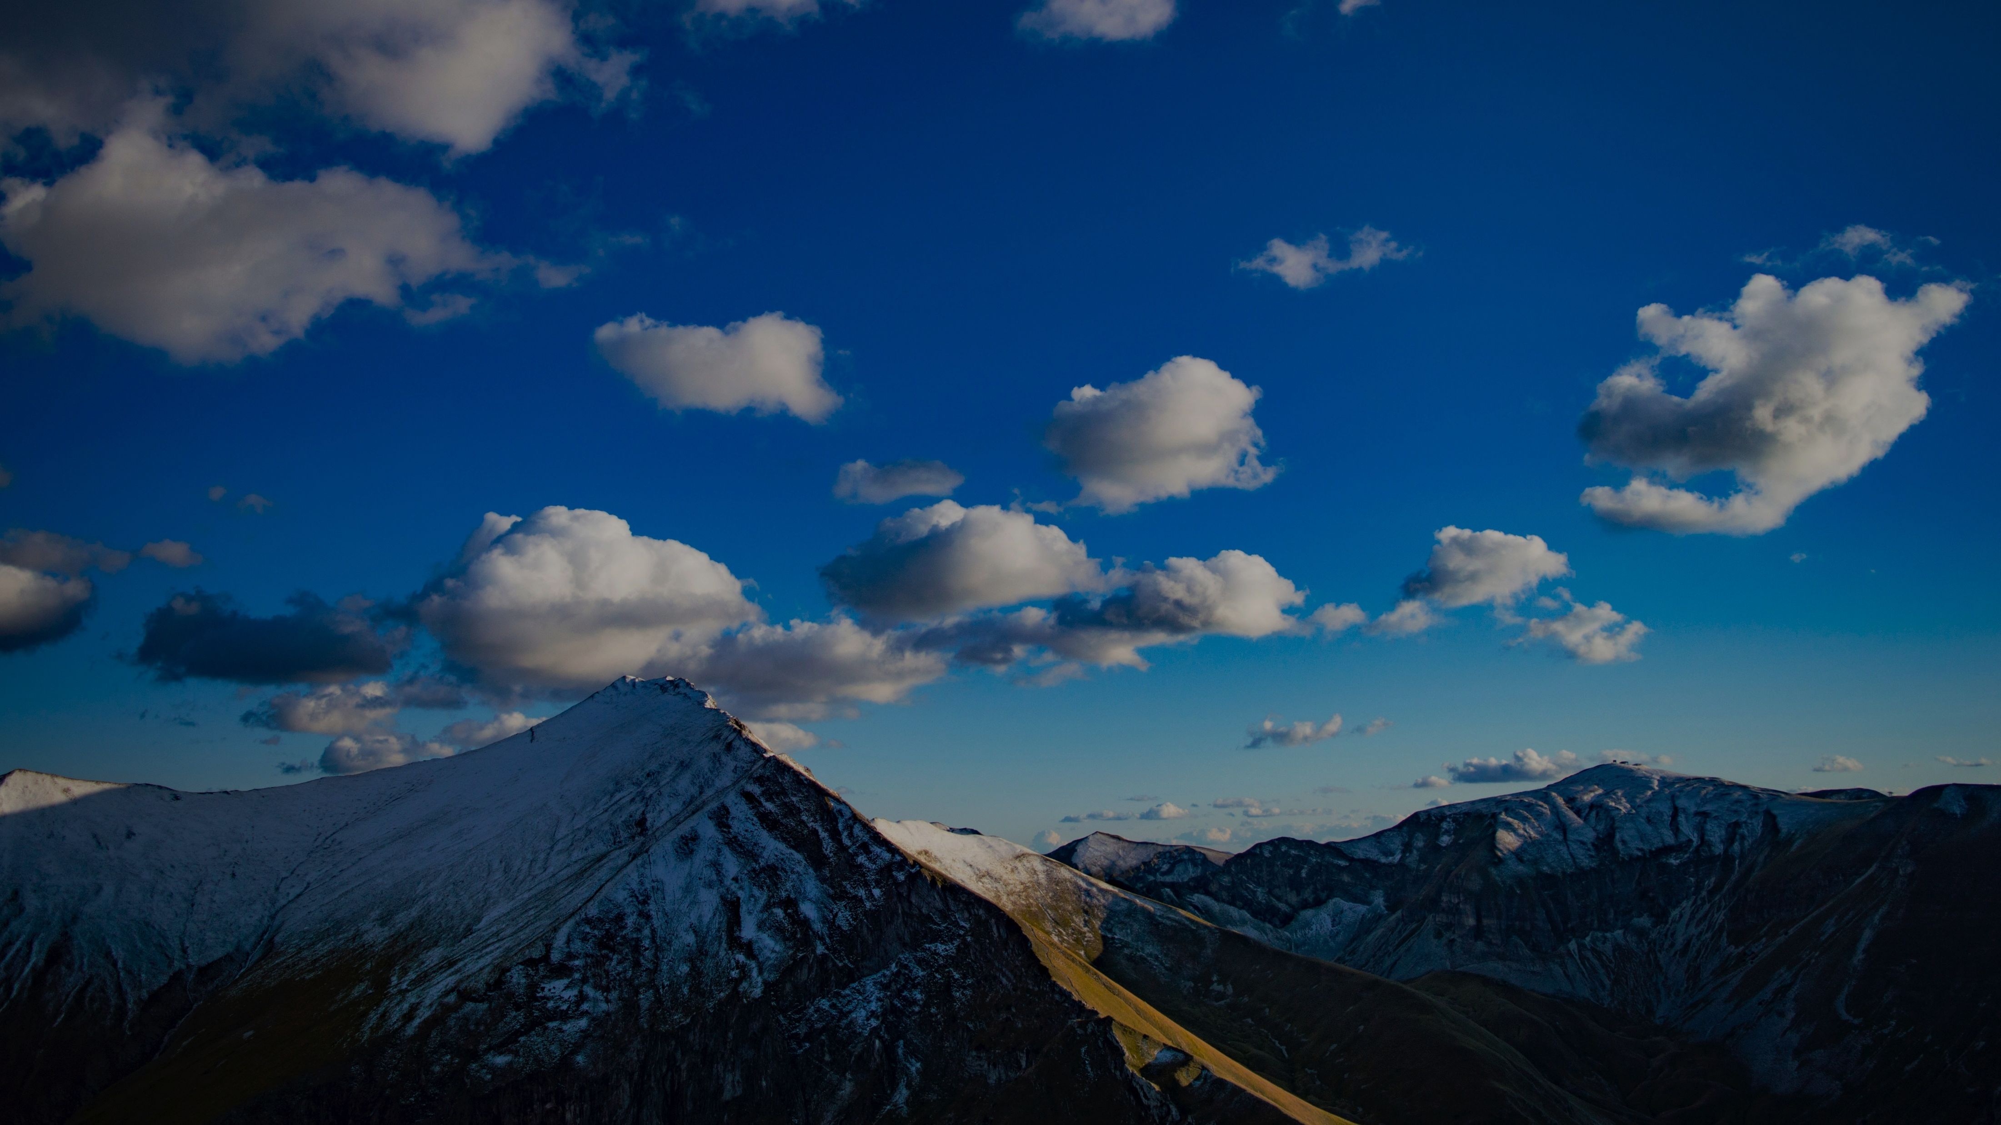





amistad
desafío
aprendizaje
oportunidad

Slide 18

¿Qué?
oportunidad
¿Dónde?
¿Por qué?

Slide 19

Preguntas tipo test

Slide 20
1: ¿Cuál es tu helado favorito?
1
FASTASMIKO, ME REPRESENTA
2
MIKOLÁPIZ, SOY ANALÓGICO
3
DRÁCULA, A VER PUEDO MORDER
4
EL QUE TENGA PREMIO EN EL PALO

Slide 21
¡¡¡Vuelve a intentarlo!!!
VOLVER

Slide 22
2 : ¿Dónde estamos?
1
EN PALENCIA
2
EN INTERNET
3
EN PANDEMIA
4
TODAS LAS ANTERIORES

Slide 23
¡¡¡Vuelve a intentarlo!!!
VOLVER

Slide 24
Pregunta: ¿Dónde estamos?
1
EN PALENCIA
2
EN SALAMANCA
3
EN SEGOVIA
4
EN SORIA

Slide 25
¡¡¡Vuelve a intentarlo!!!
VOLVER

Slide 26
¡¡¡Has Acertado!!!
IR A PREGUNTAS

